Slide 1
Continuité Numérique : un enjeu d’efficacité pour l’industrie supporté par les standards
Standard STEP AP 242 – ISO 10303 :
modèles CAO 3D avec tolérancement gérés en configuration
Conclusions – prochaines actions
Le 26 mars 2014,
Centre de conférence Paris Trocadero
Pierre FAURE,
Président AFNeT, Dir. e-business Dassault Aviation, VP BoostAeroSpace, CTI GIFAS

Slide 2
Conclusions – prochaines actions (1/4)
Numérique facteur-clef de compétitivité
Standards internationaux (STEP, PLCS, BoostAero, TSCP, ...) stratégiques pour l’interopérabilité de l’entreprise étendue
Confirmation des besoins d’interopérabilité des données produits
basées sur les standards par les industriels français
  Automobile, aerospace, énergie, …
  Donneurs d’ordre, Tier1, Tier N
42 = 3x14 ⬅➔ AP242 = convergence mondiale aéro AP203 –auto AP214
➔ AP242 ED1 grand succès
➔AP242 ED 2 à lancer ASAP, investissement nécessaire de 1.6 M$
        ➔
        ➔
Notes:
Informer sur le standard STEP AP 242 edition 1
Présenter les bénéfices et les fonctionnalités métiers de l’AP 242
Identifier le niveau de maturité des recommendations d’utilisations associées
Rappeler l’importance de l’implication des associations d’industriels dans
les Implementers Forums associés
Participer à la priorisation des fonctionalités à implementer par les vendeurs
Présenter le planning du futur projet STEP AP 242 Edition 2
Extension aux données de conception de harnais électriques

Slide 3
Conclusions – prochaines actions (2/4)
Présentation d’une introduction au standard AP 242 ED1
  Documentation finalisée, transmise à l’ISO pour publication “International Standard”
Présentation du rôle essentiel des implementeurs forums STEP:
  Développement des recommandations d’utilisation STEP
  Campagnes régulières de tests entre applications pour pré-qualifier les solutions
  Cax IF, future PDM IF, PLM IF + SIP
Les principaux vendeurs / intégrateurs ont déjà commencé à développer et tester l’interopérabilité des interfaces AP 242
  Maturité pour les fonctions déjà supportées par les interfaces AP 203 / AP 242
  Grosse amélioration pour l’échange et visualisation des données CAO 3D tesselés et pour les processus collaboratifs basés 3D PMI “sémantique representation” (Engineering ⬄ Manufacturing
Notes:
Informer sur le standard STEP AP 242 edition 1
Présenter les bénéfices et les fonctionnalités métiers de l’AP 242
Identifier le niveau de maturité des recommendations d’utilisations associées
Rappeler l’importance de l’implication des associations d’industriels dans
les Implementers Forums associés
Participer à la priorisation des fonctionalités à implementer par les vendeurs
Présenter le planning du futur projet STEP AP 242 Edition 2
Extension aux données de conception de harnais électriques

Slide 4
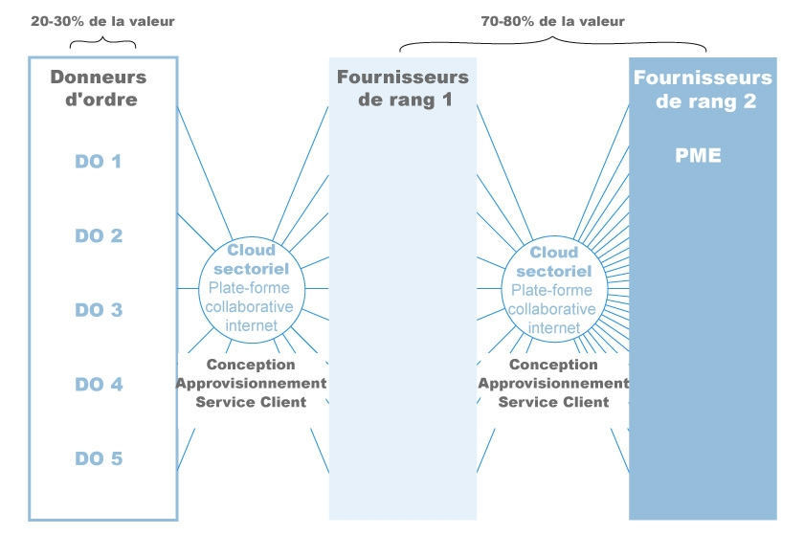
Conclusions – prochaines actions (3/4)
Hubs (BoostAeroSpace AirDesign, Valdriv, ...) innovation de rupture, essentielle pour permettre la continuité numérique des DO aux PME ... valider et imposer les standards
AirSupply
AirCollab
AirDesign
Supply agreement
Demand forecast
Workplace
Portal
Catalogues
Update Shared PDM Repository
Context Delivery
Co Review
BoostAero
AP242
AP242
AP242
SIP
ASP PDM
Fine security:
User and project management
Traceability
Supply instruction
Traceability
Meeting
Process
Fine security:
User and workplace management & customisation
Traceability
Engineering Data Package Exchange
SSG - TDP
OFTP2
Policy Enforcement Point
Policy Enforcement Point
Policy Enforcement Point
SAML
IAM & SECURITY
SSL/TLS
SAML
WSDL
LDAP
UDDI
OPML
Encoding
Identification
WebService
Directories
Master data management
Registration
User management
Supply chain directory
X.509
TSCP
Portals
Portal
Portal

Slide 5
Conclusions – prochaines actions (4/4)
Le standard AP 242 est le standard ISO le plus puissant et
le plus performant pour supporter les processus collaboratifs et l’archivage long terme des données produits et les maquettes virtuelles 3D gérées en configuration
  PDM, géometrie exacte / tesselée, 3D PMI, composite, cinématique,
Importance de l’implication des associations d’industriels
dans les Implementers Forums associés
Importance pour les industriels de mettre en place des actions de sensibilisation et de formation sur les standards d’interoperabilité STEP
Importance d’une gouvernance des standards d’interoperabilité PLM afin d’assurer leurs complémentarité et pérennité
Présentation du planning du futur projet STEP AP 242 Edition 2
  Extension aux données de conception de harnais électriques
Confirmation de l’intérêt de susciter d’autres conférences sur le même sujet
Notes:
Informer sur le standard STEP AP 242 edition 1
Présenter les bénéfices et les fonctionnalités métiers de l’AP 242
Identifier le niveau de maturité des recommendations d’utilisations associées
Rappeler l’importance de l’implication des associations d’industriels dans
les Implementers Forums associés
Participer à la priorisation des fonctionalités à implementer par les vendeurs
Présenter le planning du futur projet STEP AP 242 Edition 2
Extension aux données de conception de harnais électriques

Slide 6
Merci pour votre attention

